Slide 1
Construir Europa con las autoridades locales
Una red integrada por autoridades locales de la UE que trabajan juntos para comunicar sobre asuntos de la UE

Slide 2
¿Qué es «Construir Europa con las autoridades locales»?

Slide 3
¿Qué es «Construir Europa con las autoridades locales»?
El proyecto de la UE «Construir Europa con las autoridades locales» se asienta en la premisa de que la comunicación acerca de la UE es una responsabilidad compartida por todas las instituciones de la UE y las autoridades de los Estados miembros, empezando por el ámbito local.
Su objetivo es construir una red de representantes locales electos de la UE especialmente dirigida a la comunicación acerca de la UE sobre el terreno.

Slide 4
La función de las asociaciones de entidades locales

Slide 5
La función de las asociaciones de entidades locales
Las asociaciones pueden desempeñar una función esencial como agentes multiplicadores capaces de hacer llegar la información a los municipios y sus autoridades locales.
Contamos con su ayuda para divulgar esta información todo lo posible y alentar a las autoridades locales de la UE a postularse para entrar a formar parte de la red.

Slide 6
¿Quién puede participar en el proyecto?

Slide 7
¿Quién puede participar en el proyecto?
Invitamos a solicitar la participación en el proyecto a las autoridades locales de todos los tamaños, en especial, las más pequeñas (localidades de menos de 100 000 habitantes), que no suelen ser las principales destinatarias de las actividades de divulgación de la UE.
También son bienvenidas las ciudades más grandes, las regiones y las entidades locales intermedias, que pueden actuar como catalizadoras y promotoras del proyecto.

Slide 8
¿Quién puede participar en el proyecto?
La Comisión anima a las mujeres y las personas pertenecientes a grupos infrarrepresentados a sumarse a la red.
Los países no pertenecientes a la UE no pueden participar en el proyecto.

Slide 9
Funcionamiento de la red

Slide 10
Funcionamiento de la red
Autoridad local socia de la Comisión en la comunicación acerca de Europa sobre el terreno
Representante local electo designado por la autoridad local miembro de la red «Construir Europa con las autoridades locales»

Slide 11
¿Cuál será el cometido de esta red?

Slide 12
¿Cuál será el cometido de esta red?
Esta red permitirá a los representantes políticos locales aumentar sus conocimientos y su implicación en asuntos de la UE que atañen a las personas a nivel local, así como estimular el diálogo sobre el futuro de Europa.
Las autoridades locales que formen parte de la red dispondrán de un acceso privilegiado a información oportuna procedente directamente de las instituciones de la UE sobre asuntos europeos que puedan despertar sensibilidades a nivel local.

Slide 13
¿Cuál será el cometido de esta red?
El objetivo último de la red es apoyar la creación de una esfera pública verdaderamente europea que dote a las autoridades locales de las herramientas necesarias para promover en el seno de sus circunscripciones un diálogo constructivo sobre el impacto local de las políticas y los programas de la UE.

Slide 14
Cómo unirse a la red: el proceso de registro

Slide 15
Cómo unirse a la red: el proceso de registro
Para solicitar el ingreso en la red las autoridades locales deben rellenar un formulario de solicitud con el nombre de la autoridad local designada como miembro de la red.
El formulario de solicitud en línea viene acompañado de una declaración firmada en la que los firmantes ratifican su interés y compromiso con la comunicación acerca de Europa sobre el terreno. Esta declaración deben firmarla tanto el representante legal de la autoridad local como el representante local designado.
La incorporación a la red surte efecto cuando la Comisión Europea acepta el formulario de solicitud y envía por correo electrónico una carta de aceptación a la autoridad local.

Slide 16
¿Cuáles son los beneficios de participar en esta red?

Slide 17
¿Cuáles son los beneficios de participar en esta red?
Un acceso privilegiado a fuentes oficiales de comunicación de la UE en su idioma, material de comunicación, seminarios en línea y presenciales y otras formas de información que los miembros pueden emplear para implicar a los ciudadanos en asuntos de la UE.
Acceso prioritario a visitas, presenciales o virtuales, al Centro de visitantes de la Comisión Europea en Bruselas, cuando sea posible, en su idioma.

Slide 18
¿Cuáles son los beneficios de participar en esta red?
Visibilidad a nivel de la UE de las actividades llevadas a cabo por los miembros en el marco de la red.
Acceso a una red dinámica integrada por homólogos a través de una plataforma en línea destinada específicamente a los participantes de la red.
Acceso privilegiado a multitud de redes de divulgación de la UE, como los más de 420 centros EUROPE DIRECT distribuidos por prácticamente todas las regiones de la UE.

Slide 19
¿Qué se espera de los miembros de la red?

Slide 20
¿Qué se espera de los miembros de la red?
Entablar un diálogo con los miembros de su circunscripción y los medios de comunicación locales en torno a las iniciativas y medidas políticas generales llevadas a cabo por la UE.
Presentar las políticas, acciones e iniciativas de la UE de forma objetiva, basándose en información precisa y fiable.
Participar en las actividades de la red, por ejemplo, respondiendo a aproximadamente dos encuestas al año.

Slide 21
¿Qué se espera de los miembros de la red?
¡Entre a formar parte de esta alianza única entre los niveles de gobernanza local y europeo para comunicar sobre la UE!

Slide 22
Únase a la red ¿Qué pasa después?

Slide 23
Únase a la red: ¿qué pasa después?
Una vez que la autoridades locales designadas son aceptadas como miembros del proyecto:
reciben una confirmación de su alta como miembros de la red
reciben materiales de divulgación con los que pueden dar visibilidad a su participación en el proyecto, como un certificado imprimible para el miembro, una placa de metal y un expositor enrollable para que la autoridad local pueda colocarlo en lugares de acceso público.

Slide 24
Únase a la red: ¿qué pasa después?
aparecen en el listado de miembros del proyecto de la página web de acceso público
pueden acceder a una plataforma de información en línea (véase a continuación)
comienzan a recibir material y actualizaciones sobre las actividades del proyecto a través del correo electrónico
Asimismo, las autoridades locales reciben una encuesta de bienvenida relativa a sus intereses y necesidades de información. También reciben invitaciones a reuniones informativas en línea y presenciales sobre sus temas de interés y necesidades de información.

Slide 25
¿Cuánto dura la asociación?

Slide 26
Únase a la red: ¿qué pasa después?
En la solicitud la autoridad local indicará la fecha en la que finaliza su mandato como cargo electo. La autoridad local se compromete a nombrar un nuevo miembro una vez que dicho mandato concluya.
La asociación se prolongará todo el tiempo de existencia de la red.
Tanto los socios como la Comisión pueden poner fin a la asociación, mediante aviso por escrito con tres meses de antelación en el que soliciten una fecha de finalización.

Slide 27
Página web del proyecto «Construir Europa con las autoridades locales»

Slide 28
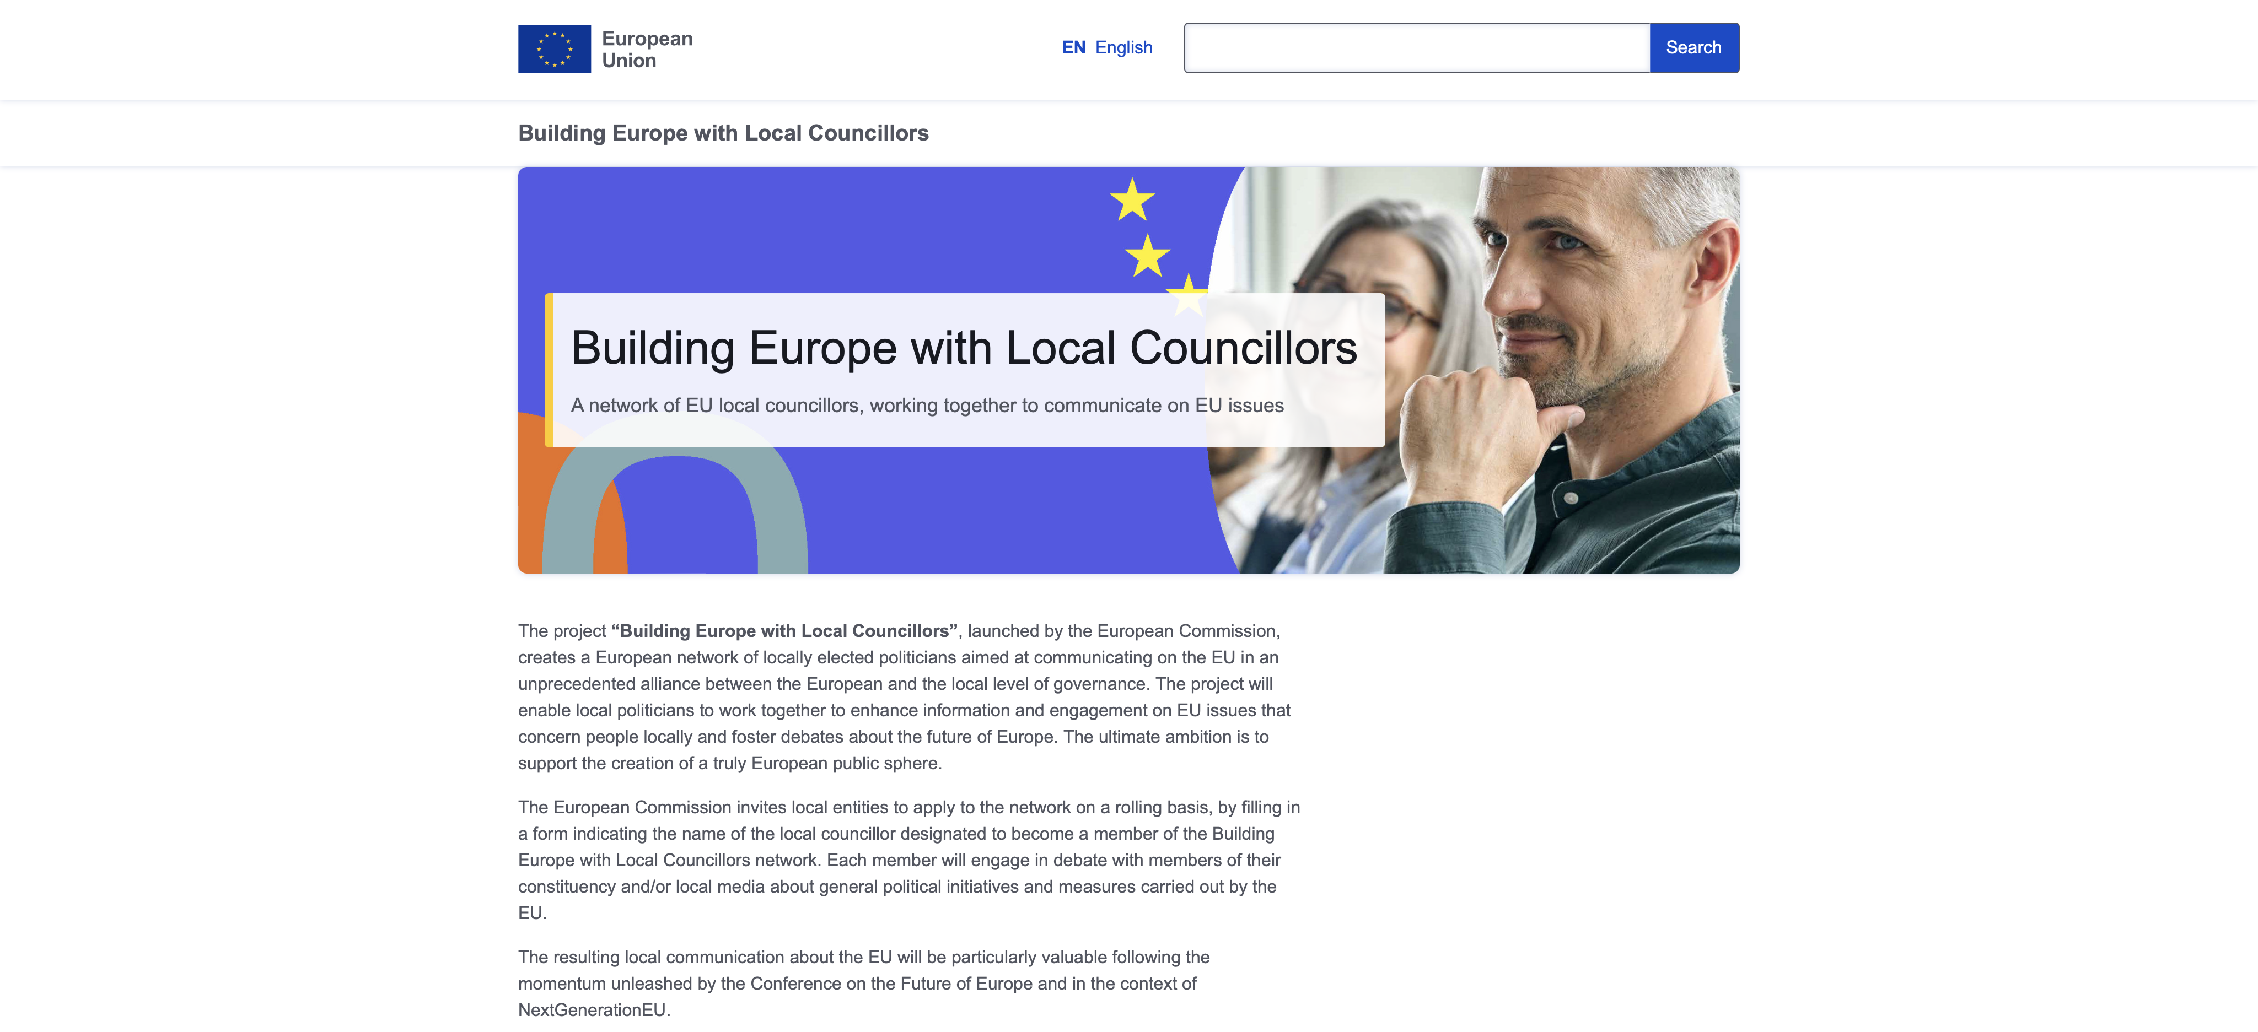
building-europe-with-local-councillors.europa.eu
v

Slide 29
La página web del proyecto, disponible en todas las lenguas oficiales de la UE, contiene:
el formulario de solicitud
la lista actualizada de miembros del proyecto
material de comunicación para posibles socios, miembros y agentes multiplicadores
preguntas frecuentes con instrucciones útiles para posibles miembros
posibilidad de suscribirse a alertas de noticias

Slide 30
Plataforma de comunicación en línea para miembros

Slide 31
Plataforma de comunicación en línea para miembros
La plataforma de comunicación en línea para miembros de «Construir Europa con las autoridades locales» se encuentra alojada en la plataforma Futurium de la Comisión Europea (https://futurium.ec.europa.eu).
Los miembros deben crear una cuenta EU login para poder acceder a la plataforma.

Slide 32
Plataforma de comunicación en línea para miembros
¿Qué contenidos ofrece la plataforma?
Información sobre los temas de interés y las necesidades de información comunicadas por los miembros en la encuesta de bienvenida
Un foro de debate para el aprendizaje mutuo de los miembros y el intercambio de experiencias

Slide 33
Plataforma de comunicación en línea para miembros
Una selección de materiales informativos
Calendario de eventos en línea y presenciales
Grupo conjunto con miembros de la Red europea de corresponsales regionales y locales de la UE del Comité de las Regiones (véase la siguiente diapositiva)

Slide 34
Colaboración con el Comité de las Regiones

Slide 35
Colaboración con el Comité de las Regiones
La red «Construir Europa con las autoridades locales» se beneficia de una estrecha coordinación con la La Red europea de corresponsales regionales y locales de la UE del Comité de las Regiones.
La Red europea de corresponsales regionales y locales de la UE fue creada por el Comité Europeo de las Regiones (CdR) en 2021 y comparte algunos de los objetivos de nuestra red, como ampliar los conocimientos sobre políticas de la UE entre las autoridades locales y brindarles apoyo en las actividades relacionadas con la UE.

Slide 36
Colaboración con el Comité de las Regiones
Nuestra red se centra fundamentalmente en la comunicación con los ciudadanos, mientras que el cometido de la red del Comité de las Regiones es establecer vínculos con la labor de los miembros del Comité de las Regiones.
¡Puede entrar a formar parte de ambas redes!

Slide 37
La función de Netcompany/Intrasoft
La función de Netcompany-Intrasoft
Netcompany-Intrasoft ha suscrito un contrato con la Comisión para realizar una serie de actividades relacionadas con el proyecto y ofrecer apoyo a todos los miembros en su idioma.
Esta empresa pone a disposición de los miembros una persona de contacto para cada país/idioma de la UE.

Slide 38
Construir Europa con las autoridades locales
Construir Europa con las autoridades locales El plazo de solicitud comienza el 22 de junio de 2022
Si tiene alguna pregunta o necesita asistencia adicional, póngase en contacto con info@eu-councillors.eu

Slide 39
¡Gracias!

